Slide 1






Se está generando impulso para una mejora significativa en cada prioridad de implementación y, en general, en cómo usamos la evidencia para abordar los retos sociales
Actualización 2023
Actualización 2024
Reporte
*
    Formalizar y fortalecer sistemas locales de apoyo al uso de la evidencia
    Mejorar e impulsar la arquitectura global de la evidencia
    Poner la evidencia en el centro de la cotidianidad

Slide 2
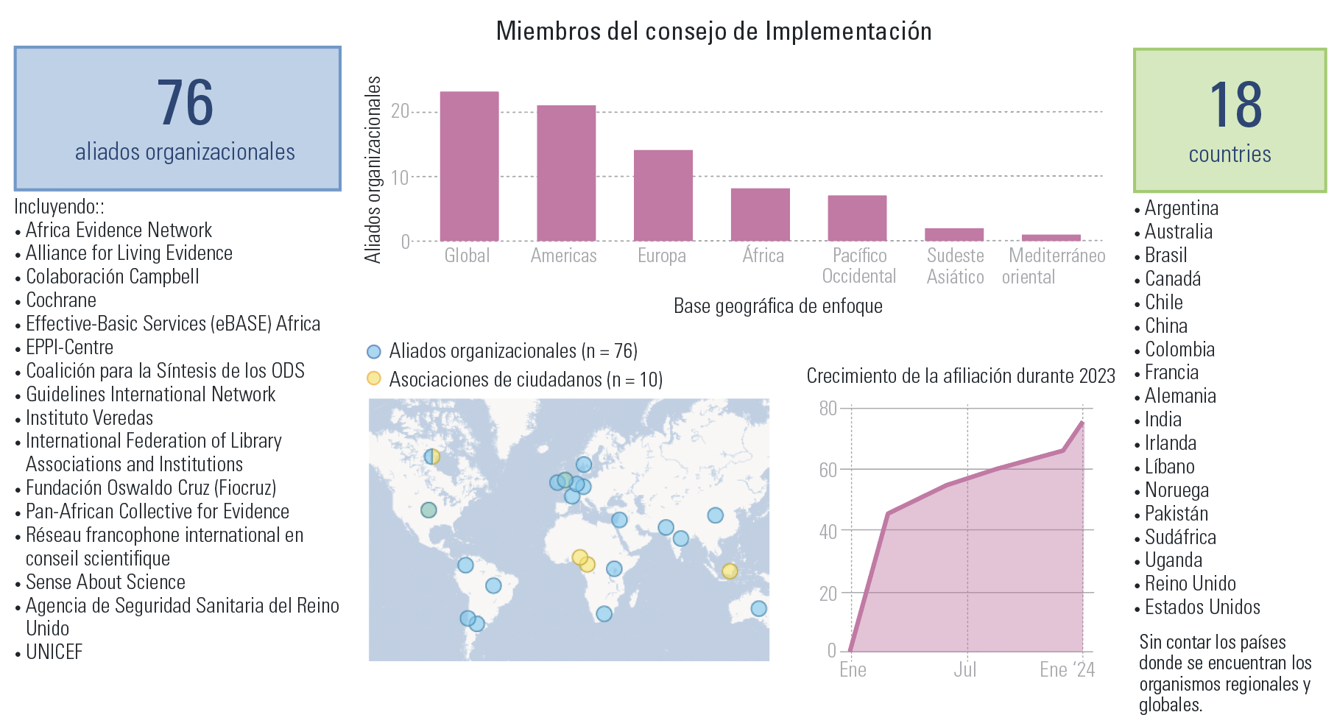
Nuestro Consejo de Implementación cuenta ahora con 76 aliados organizacionales, provenientes de 18 países en todas partes del mundo y de muchos organismos globales y regionales

